Slide 1

Открытые данные:
Памятки по безопасности
Команда:Tale Storm
Выполнили:
Погожев Александр
Аплин Никита
Бай Мария
2017г

Slide 2
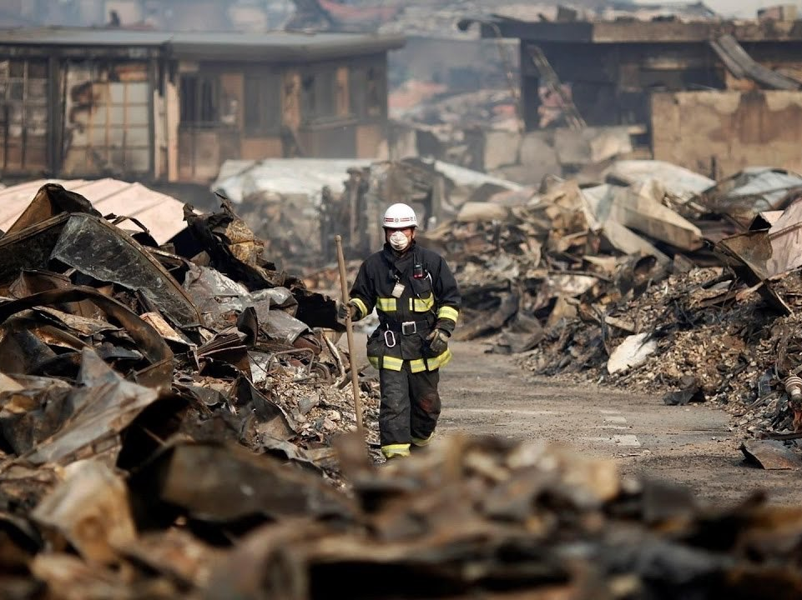
Проблема

Slide 3


Решение

Slide 4


Технологии

Slide 5
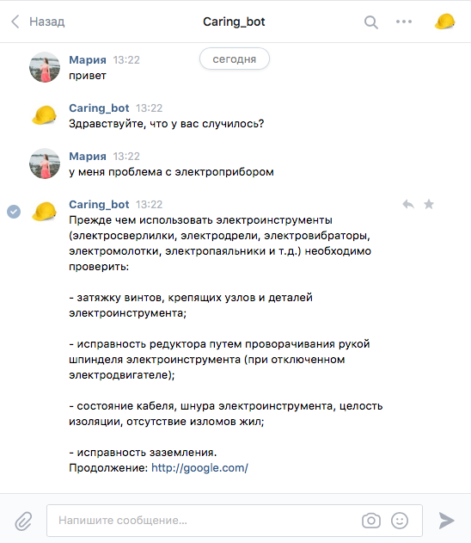

Slide 6


Заключение
Команда:
Tale Storm
Выполнили:
Погожев Александр
Аплин Никита
Бай Мария

